Slide 1

MODUL 8 PBO I PEWARISAN (INHERITANCE)
Jurusan Teknik Informatika
Universitas Sanata Dharma

Slide 2
OOP
Encapsulation
Abstraction
Inheritance
Polymorphism

Slide 3
Keunggulan PBO
Keunggulan PBO dibanding dengan pemrograman tradisional terletak kepada kemampuan class untuk dipakai menyatakan beberapa kesamaan obyek (tidak semua) dari sisi struktur maupun tingkah lakunya.
Keunggulan ini terwujud ke dalam konsep yang disebut dengan Pewarisan dan Polimorphisma

Slide 4
Kasus 1
Suatu perusahaan memiliki banyak pegawai. Pegawai dibagi atas 3 jenis yaitu manager, pemasaran (marketing), dan pegawai honorer. Penentuan gaji untuk setiap jenis pegawai tersebut berbeda-beda.
Manajer terdiri dari gaji pokok + tunjangan jabatan. Sedang Marketing terdiri dari gaji pokok ditambah bonus. Sedangkan gaji pegawai honorer terdiri dari gaji pokok dan tunjangan transport.
Class Manajer, Pemasaran, dan Honorer memiliki semua atribut dan metode dari class Pegawai
Pembentukan class Manajer, Pemasaran, dan Honorer dapat dilakukan dengan lebih sederhana karena ketiga class ini dapat memiliki (mewarisi) semua atribut dan metode yang dimiliki oleh class Pegawai.

Slide 5
Ilustrasi Pewarisan Kelas
npp
nama
gajiPokok
getNpp()
getNama()
getGajiPokok()
Pegawai
Manajer
Pemasaran
Honorer
npp
nama
gajiPokok
tunjJabatan
getNpp()
getNama()
getGajiPokok()
getTunjJabatan
npp
nama
gajiPokok
bonus
getNpp()
getNama()
getGajiPokok()
getBonus()
npp
nama
gajiPokok
tunjTransport
getNpp()
getNama()
getGajiPokok()
getTunjTransport()

Slide 6
Membentuk Pewarisan (1)
Memakai contoh di atas, pembentukan class Manajer, Pemasaran, dan Honorer menjadi lebih sederhana karena tidak perlu memuat semua atribut dan metode yang ada di class Pegawai
Pada tiga class ini, cukup ditambahkan atribut dan metode yang tidak bisa diwarisi dari class Pegawai
Pembentukan class Manajer, Pemasaran, dan Honorer yang mewarisi class Pegawai dilakukan dengan menambah perintah extend

Slide 7
Membentuk Pewarisan (1)
Jika class Pegawai sudah dibuat yakni
public class Pegawai {
…..
}
Maka class Manajer cukup didefinisikan dengan
public class Manajer extends Pegawai {
double tunjJabatan;
double getTunjJabatan () {….. }
}
Kata extends di sini dapat diterjemahkan menjadi ‘mewarisi’
Obyek yang dibentuk memakai class Manajer akan memiliki semua atribut dan metode yang dimiliki oleh class Pegawai ditambah dengan atribut dan metode lain yang khusus dimiliki oleh class Manajer
Dengan cara yang sama class Pemasaran dan class Honorer dapat dibuat seperti dalam contoh untuk class Manajer di atas.

Slide 8
Pewarisan (Inheritance)
Pewarisan merupakan sebuah bentuk “penggunaan kembali” (reusability); di mana class baru dibuat dari class yang pernah ada yang (biasanya) ditambah fasilitasnya.
Setiap class turunan dapat menjadi class pokok (induk) untuk class turunan yang lain (akan datang).
Dalam pewarisan, constructor tidak diwariskan pada class turunannya, kecuali jika digunakan perintah super (dibahas belakangan).

Slide 9
Pewarisan
Pewarisan tunggal (single inheritance) merupakan pewarisan dari satu class pokok (induk).
Pewarisan ganda (multiple inheritance) merupakan pewarisan dari dua atau lebih class pokok.√
Java tidak mendukung multiple inheritance..
Class A
Class A
Class B
Class B
Class C
× No
Class C
√ Ok
Class D

Slide 10
Pewarisan
Di JAVA, class pokok disebut dengan superclass, sedangkan class turunannya disebut dengan subclass.
Misalnya: class bawah merupakan subclass dari class atas, di JAVA dituliskan sbb:
public class bawah extends atas {
…
}

Slide 11

Pewarisan
Hubungan pewarisan di dalam diagram UML digambarkan dgn cara sbb:
ClassAtas
ClassBawah

Slide 12

Class Atas :
public class Atas {
Atas() {} //constructor
public void cetak1() {
System.out.println("Ada di class ATAS ..");
}
}

Slide 13
Class bawah :
public class Bawah extends Atas {
public void cetak2() {
System.out.println("Ada di class BAWAH ..");
}
public static void main(String[] args) {
Bawah bwh = new Bawah();
bwh.cetak1();
bwh.cetak2();
}
}

Slide 14
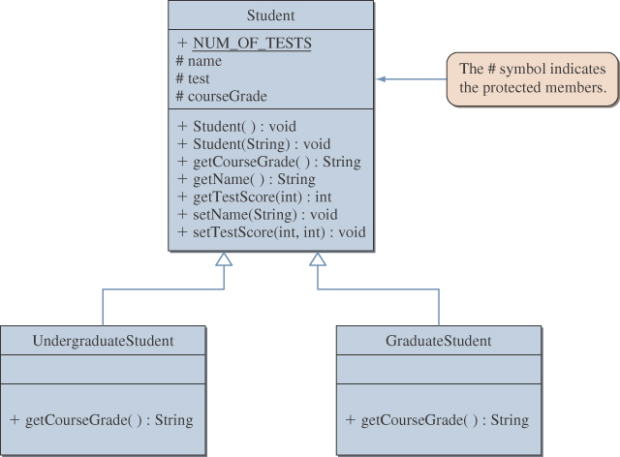
Hirarki Pewarisan
Berikut ini adalah contoh cara menuliskan pewarisan dalam diagram UML

Slide 15
Contoh Lain
nomorPolisi
namaPemilik
dijual(pemilikBaru)
Kendaraan
Mobil
Truk
SepedaMotor
nomorPolisi
namaPemilik
jumlahPintu
dijual(pemilikBaru)
nomorPolisi
namaPemilik
jumlahAsRoda
dijual(pemilikBaru)
nomorPolisi
namaPemilik
manual
dijual(pemilikBaru)

Slide 16
class Kendaraan {
int nomorPolisi;
String pemilik;
void dijual(String pemilikBaru) {
. . .
}
. . .
}
class Mobil extends Kendaraan {
int jumlahPintu;
. . .
}
class Truk extends Kendaraan {
int jumlahAsRoda;
. . .
}
class SepedaMotor extends Kendaraan {
boolean manual;
. . .
}

Slide 17
Penggunaan
Andaikan mobilKu adalah obyek dengan tipe Mobil yang sudah dideklarasikan sebelumnya dan diinisialisasi dengan
Mobil mobilKu = new Mobil();
Maka tentu saja program dapat mengakses mobilKu.jumlahPintu
Tetapi karena kelas Mobil adalah turunan dari class Kendaraan maka Mobil mewarisi sifat dan tingkah laku Kendaraan sehingga pernyataan berikut syah
mobilKu.nomorPolisi;
mobilKu.namaPemilik;
mobilKu.dijual(pembeli);

Slide 18
Referensi Obyek Warisan
Dalam dunia nyata, mobil, truk dan sepeda motor pada dasarnya adalah kendaraan, oleh karena itu dalam Java obyek dengan tipe Mobil atau Truk atau SepedaMotor otomatis juga bertipe Kendaraan.
Akibatnya pernyataan berikut syah :
Kendaraan kendaraanKu = mobilKu;
Kendaraan kendaraanKu = new Mobil();
Dengan salah satu pernyataan di atas, variabel kendaraanKu menyimpan referensi ke obyek Kendaraan yang saat tsb instannya adalah Mobil.
Obyek kendaraanKu akan ‘ingat’ bahwa dirinya adalah Mobil dan bukan hanya sekedar Kendaraan
Informasi ttg jenis class sesungguhnya dari suatu obyek juga tersimpan ke dalam obyek tsb dan dapat diketahui dengan operator instanceof

Slide 19
Akibatnya
Apakah obyek kendaraanKu yang bertipe Kendaraan itu sesungguhnya berupa Mobil dapat diketahui dengan perintah berikut:
if (kendaraanKu instanceof Mobil)
Tetapi perintah berikut tidak syah (illegal)
mobilKu = kendaraanKu;
Karena bisa jadi kendaraanKu merujuk jenis kendaraan yang lain (belum tentu mobil)
Tetapi jika kita yakin bahwa kendaraanKu memang merujuk ke obyek bertipe Mobil maka dapat digunakan perintah casting berikut
mobilKu = (Mobil) kendaraanKu;
Bahkan kita dapat mengakses
(Mobil)kendaraanKu.jumlahPintu

Slide 20
Aplikasi
System.out.println("Data Kendaraan:");
System.out.println(“Nomor Polisi: “ + kendaraanKu.nomorPolisi);
if (kendaraanKu instanceof Mobil) {
System.out.println(“Jenis kendaraan: Mobil");
Mobil c;
m = (Mobil) kendaraanKu; // Casting dilakukan supaya bisa akses jumlahPintu !
System.out.println(“Jumlah pintu: " + m.jumlahPintu);
}
else if (kendaraanKu instanceof Truk) {
System.out.println(“Jenis kendaraan: Truk");
Truk t;
t = (Truk) kendaraanKu; // Casting dilakukan untuk akses jumlah as roda
System.out.println(“Jumlah as roda: " + t.jumlahAsRoda);
}
else if (kendaraanKu instanceof SepedaMotor) {
System.out.println(“Jenis kendaraan Sepeda Motor");
SepedaMotor s;
s = (SepedaMotor)kendaraanKu; // Casting untuk akses jenis mesin
System.out.println(“Mesin manual ?: " + s.manual);
}

Slide 21
Uji Coba Pewarisan
Buat class Pegawai dan pewarisannya untuk class Manajer, Pemasaran dan Honorer
Buatlah kelas main bernama DaftarPegawai yang dapat melakukan:
membuat 1 obyek manajer, pemasar dan tenaga honorer
mengisi data lengkap untuk ketiga obyek di atas
menampilkan data ketiga jenis pegawai tersebut beserta gaji total masing-masing.

Slide 22
Kendali akses (lingkup class)
Private.
Atribut dan metode yang “visible” hanya untuk class di mana atribut dan metode tersebut didefinisikan.
Protected.
Atribut dan metode yang disembunyikan terhadap class client, tetapi “visible” untuk class turunan. Class client dari class A adalah class yang membuat obyek dari class A.
Public.
Atribut dan metode yang “visible” terhadap semua class yang ada (client, turunan/subclass).

Slide 23
Class Atas_priv :
public class Atas_priv {
private int i = 5;
Atas_priv() {} //constructor
public void cetak1() {
System.out.println("Ada di class ATAS ..");
System.out.println("i = "+i);
}
}

Slide 24
Class Bawah_priv :
public class Bawah_priv extends Atas_priv {
public void cetak2() {
System.out.println("Ada di class BAWAH ..");
System.out.println("i = "+i);
}
public static void main(String[] args) {
Bawah_priv bwh = new Bawah_priv();
bwh.cetak1();
bwh.cetak2();
}
}

Slide 25
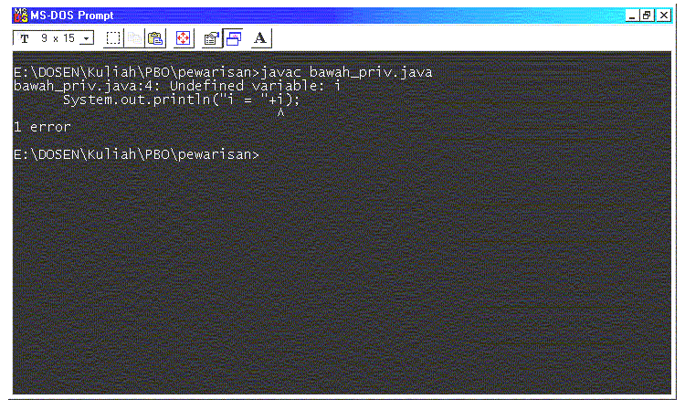
Apa yang terjadi dengan program class Bawah_priv di atas ?

Slide 26
Class Atas_pub :
public class Atas_pub {
protected int i = 5;
Atas_pub() {} //constructor
public void cetak1() {
System.out.println("Ada di class ATAS ..");
System.out.println("i = "+i);
}
}

Slide 27
Class Bawah_pub :
public class Bawah_pub extends atas_pub {
public void cetak2() {
System.out.println("Ada di class BAWAH ..");
System.out.println("i = "+i);
}
public static void main(String[] args) {
Bawah_pub bwh = new Bawah_pub();
bwh.cetak1();
bwh.cetak2();
}
}

Slide 28
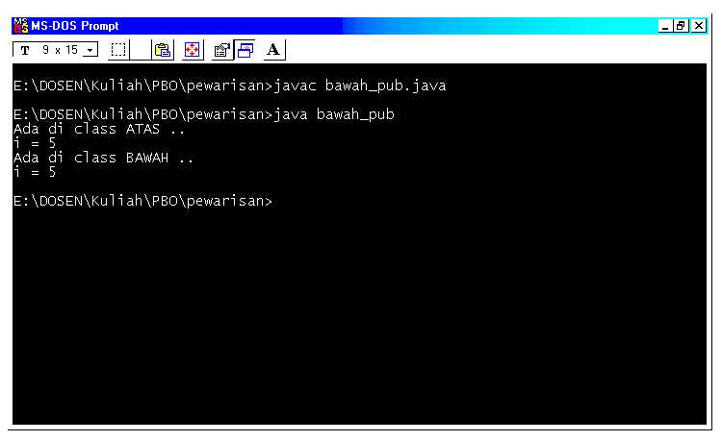
Apa yang terjadi dengan program class Bawah_pub di atas ?

Slide 29
Overriding
Overriding merupakan pendefinisian suatu method dengan nama beserta signature yang sama dengan nama beserta signature di superclass-nya.
Signature adalah daftar parameter.
Pada contoh class Bawah_pub: dapat ditambahkan method yang meng-override method cetak1().

Slide 30
Class Bawah_pub1 :
public class Bawah_pub1 extends atas_pub {
public void cetak1() {
System.out.println("Ada di class BAWAH ..");
}
public void cetak2() {
System.out.println("Ada di class BAWAH ..");
System.out.println("i = "+i);
}
public static void main(String[] args) {
Bawah_pub1 bwh = new Bawah_pub1();
bwh.cetak1();
bwh.cetak2();
}
}

Slide 31
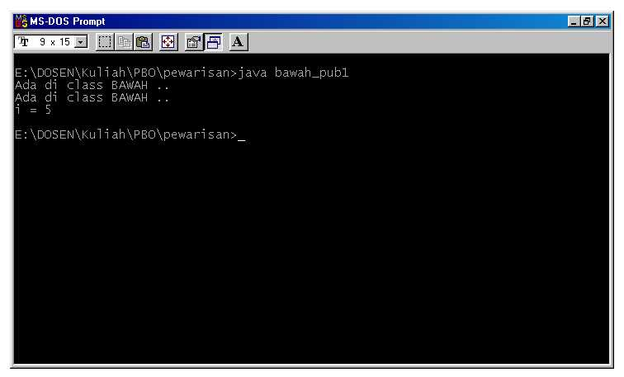
Apa yang terjadi dengan program class Bawah_pub1 di atas ?

Slide 32
Overriding
Apa yang akan terjadi jika method cetak1 pada class Atas_pub dimodifikasi menjadi:
public class Atas_pub {
public int i = 5;
Atas_pub() {} //constructor
public void cetak1() {
System.out.println("Ada di class ATAS ..");
System.out.println("i = "+i);
}
}

Slide 33
Overriding
Sedangkan pada class bawah_pub method cetak1 di-override menjadi:
public class Bawah_pub1 extends Atas_pub {
private void cetak1() {
System.out.println("Ada di class BAWAH ..");
}
public void cetak2() {
System.out.println("Ada di class BAWAH ..");
System.out.println("i = "+i);
}
public static void main(String[] args) {
Bawah_pub1 bwh = new Bawah_pub1();
bwh.cetak1();
bwh.cetak2();
}
}

Slide 34
Overriding
Akan terjadi error karena method pada class turunan harus lebih luas atau sama sifat kendali aksesnya degan method pada class pokok.

Slide 35
Perintah super
Method pada subclass dapat memanggil method pada superclass-nya dengan menggunakan perintah super. Contoh:
class Bawah_pub1 extends Atas_pub {
public void cetak1() {
super.cetak1();
System.out.println(“Telah selesai memanggil cetak1 milik superclass ..");
}
public void cetak2() {
System.out.println("Ada di class BAWAH ..");
System.out.println("i = "+i);
}
public static void main(String[] args) {
Bawah_pub1 bwh = new Bawah_pub1();
bwh.cetak1();
bwh.cetak2();
}
}
Perintah super hanya bisa memanggil method yang berada pada class satu tingkat di atasnya (induk langsungnya)

Slide 36
Perintah super
Perintah super dapat pula digunakan untuk memanggil constructor dari superclassnya. Contoh :
public class Hewan {
static int kaki,umur;
static String gigi;
public Hewan(int k) {
kaki = k;
}
public Hewan(int k, String g) {
kaki = k;
gigi = g;
}
}

Slide 37
Perintah super
public class Karnivora extends Hewan {
public Karnivora(int k) {
super.Hewan(k);
}
public Karnivora(int k, String g) {
super.Hewan(k,g);
}
}

